Slide 1
ANÁLISIS, DISEÑO E IMPLEMENTACIÓN DE UN SISTEMA DE GESTIÓN DE DONACIONES Y VOLUNTARIADO PARA LA FUNDACIÓN JÓVENES CONTRA EL CÁNCER
JUMBO NELSON
JARRÍN PAÚL
DIRECTORA:
ING. LORENA DUQUE
CODIRECTORA:
ING. JENNY RUIZ

Slide 2
ÍNDICE
La Fundación
Objetivos
Conclusiones
Recomendaciones

Slide 3
OBJETIVOS
OBJETIVO GENERAL
OBJETIVOS ESPECÍFICOS

Slide 4
JÓVENES CONTRA EL CÁNCER
Es una organización sin fines de lucro, que lucha en beneficio de los adolescentes con cáncer.
Se suscribe bajo el Acuerdo Ministerial 0009 del Ministerio de Inclusión Económica y Social (MIES) el 12 de septiembre del año 2007, y se encuentra ubicada en la calle Yugoeslavia N35-170 y Azuay (Quito-Ecuador).

Slide 5
Misión
Apoyar el crecimiento y formación académica, profesional y emocional de los jóvenes con cáncer de todo el Ecuador.
Visión
Estar presente en todas las provincias beneficiando a más de 200 jóvenes con cáncer con óptimos tratamientos y excelente calidad de vida.

Slide 6
OBJETIVO GENERAL
Realizar el análisis, diseño e implementación de un sistema de Gestión de Donaciones y Voluntariado para la “FUNDACIÓN JÓVENES CONTRA EL CÁNCER”, utilizando la arquitectura JEE6 sobre un servidor Jboss AS 7 aplicando la metodología Extreme Programming.

Slide 7
OBJETIVOS ESPECÍFICOS
Analizar con el cliente cada uno de los requerimientos que necesita el sistema para luego clasificarlos según su importancia y prioridad de acuerdo a la metodología escogida para el desarrollo del proyecto.
Diseñar con la ayuda de una herramienta CASE los diagramas útiles para el sistema y determinar estándares para un sistema testeable, entendible, explorable y explicable.
Implementar el sistema para la “FUNDACIÓN DE JÓVENES CONTRA EL CÁNCER” usando la metodología XP, las tecnologías de JEE6 descritas en el alcance del proyecto y un servidor de aplicaciones jboss as 7.1.
Acoplar un módulo de auditoría al sistema de la “FUNDACIÓN DE JÓVENES CONTRA EL CÁNCER”, el cual permita al administrador conocer quien realizó las diferentes transacciones sobre el mismo.

Slide 8
Standish Group “CHAOS Report”
31.1% es cancelado en algún punto durante el desarrollo del mismo
52.7% es entregado con sobrecostos, en forma tardía o con menos funcionalidades de las inicialmente acordadas
16.2% es entregado en tiempo, dentro de los costos y con las funcionalidades comprometidas

Slide 9
Precio/Tiempo

Slide 10
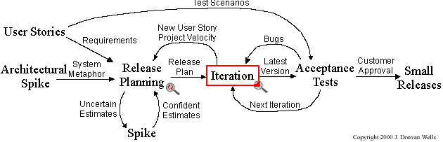
EXTREME PROGRAMMING

Slide 11
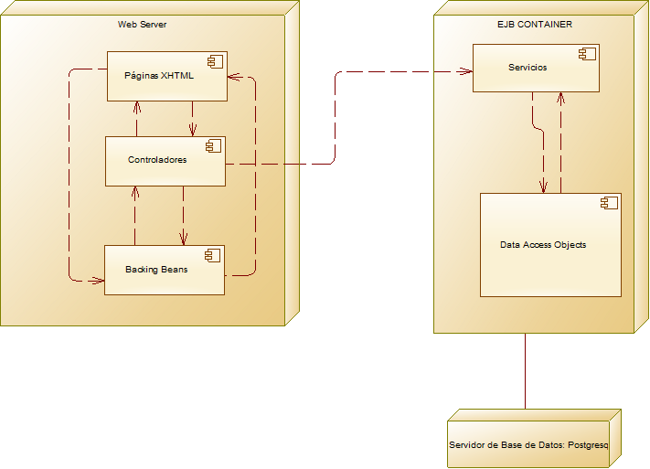
DIAGRAMA DE ARQUITECTURA

Slide 12
JOVCAN
Módulo de Seguridad y Acceso
Módulo de Gestión de Voluntarios y Donantes
Módulo Gestión de Donaciones
Módulo para Gestión de Guerreros
Módulo para la Administración y Aprobación de Eventos
Módulo para la Asignación de Donaciones
Módulo de Reportes Dinámicos
Módulo de Administración de Catálogos

Slide 13
HERRAMIENTAS USADAS
Maven
Jboss
Rich Faces – JSF
Postgresql
JEE6

Slide 14
JEE6
JEE6
BeanValidation (JSR -303)
CDI(WELD)
EJB
JPA
JSF2.0
SCOPES
CONVERSATION
SESSION
REQUEST
APPLICATION
STATELESS
STATEFUL
SINGLETON
MDB
SESSION
ENTITY
ENTITY MANAGER

Slide 15
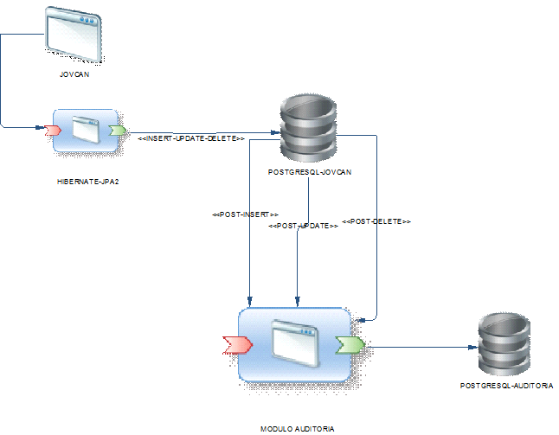
MÓDULO DE AUDITORÍA

Slide 16
CONCLUSIONES
La metodología ágil XP se basa tener entregas parciales y funcionales del producto lo cual permitió que la fundación tenga las partes más críticas del sistema en funcionamiento lo antes posible, también ayudó a que se hagan correcciones tempranas causando un impacto leve al desarrollo del proyecto.
Se desarrolló un módulo de auditoria el cual lleva un control de todas las operaciones que el usuario realiza en el sistema, permitiendo registrar la inserción, actualización y eliminación de registros de cada una de las tablas de la base de datos, lo cual permite a la fundación tener un control adecuado sobre el manejo de la información generada por el sistema.
La instalación del sistema sobre el servidor JBOSS AS 7 fue óptima debido a que este servidor es un contenedor JEE6 certificado lo cual garantiza una implementación correcta de la especificación, evitando bugs y permitiendo al desarrollador crear código sin preocuparse del servidor de aplicaciones sobre el cual va a desplegar su aplicación.

Slide 17
RECOMENDACIONES
En la ESPE se debería dedicar una materia para enseñar metodologías agiles de desarrollo, entre ellas XP, ya que desde el año 2012 han tomado fuerza y se están volviendo tendencia debido a que el usuario desea ver un producto parcial con carácter de producción lo antes posible, permitiéndole detectar errores y posibles cambios, mismos que pueden ser visibles solo con el software en funcionamiento.
En un ambiente donde los requerimientos cambian constantemente o cuando el usuario no tiene claro lo que desea que haga el sistema se recomienda utilizar la metodología Extreme Programming (XP), ya que permite que el impacto de dichos cambios sea bajo debido a las entregas parciales de software que se hacen al cliente.
En proyectos que son desarrollados por un grupo de personas es vital el contar con un repositorio de código como por ejemplo CVS, SVN que permita a los desarrolladores unificar los avances hechos por cada uno, permitiéndoles a todos trabajar sobre la última actualizada del proyecto.

Slide 18
GRACIAS

